Slide 1
广东版 物理
第4讲 实验七 测定金属的电阻率 实验八 描绘小电珠的伏安特性曲线

Slide 2

知识梳理
一、测定金属的电阻率
[实验目的]
1.学会使用各种常用电学仪表,会正确读数;
2.学会使用螺旋测微器并掌握正确读数方法;
3.学会用伏安法测量电阻的阻值,测定出金属的电阻率。

Slide 3
[实验原理]
用毫米刻度尺测一段金属丝导线的长度L,用螺旋测微器测导线的直径d,用 伏安法测导线的电阻R,由R=ρ ,得ρ= = 。
[实验器材]
被测金属丝、毫米刻度尺、螺旋测微器、电压表、电流表、直流电源、 开关、滑动变阻器和导线若干。

Slide 4
[实验步骤]
1.用螺旋测微器在导线的三个不同位置上各测一次,取直径d的平均值,然 后计算出导线的横截面积S。
2.将金属丝两端固定在接线柱上悬空挂直,用毫米刻度尺测量接入电路的 金属丝长度L(即有效长度),反复测量三次,求出平均值 。
3.依照图中所示的电路图用导线把器材连好,并把滑动变阻器的阻值调至 最大。

Slide 5
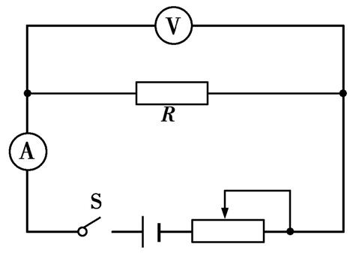
4.电路经检查无误后,闭合开关S,改变滑动变阻器滑片的位置,读出几组相 应的电流表、电压表的示数I和U的值,记入记录表格内,断开开关S,求出电 阻R的平均值。

Slide 6
实验数据表格:
 | 1 | 2 | 3 | 4 | 5 | 6 | 7 | 8
U/V
I/A
5.将测得R、L、d的值,代入电阻率计算公式ρ= = 中,计算出金属
丝的电阻率。
6.整理好实验器材,实验结束。

Slide 7
二、描绘小电珠的伏安特性曲线
[实验目的]
1.描绘小电珠的伏安特性曲线;
2.分析曲线的变化规律并得出结论。
[实验原理]
定值电阻的伏安特性图线为过原点的直线(斜率大小的倒数等于电阻),如 图甲所示,但有很多电阻受温度的影响,比如小电珠的电阻随温度升高而增 大,所以它的图线是曲线,称为小电珠的伏安特性曲线,如图乙所示。

Slide 8
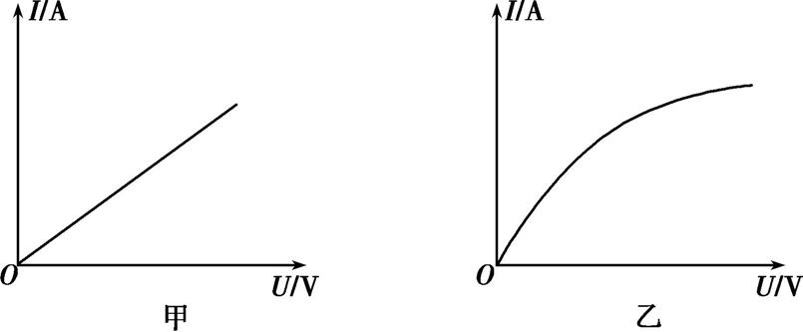
读出若干组小电珠两端的电压U和电流I的读数,然后在坐标纸上以I为纵 轴、U为横轴画出I-U曲线。
[实验器材]
小电珠、4~6 V学生电源、滑动变阻器、电压表、电流表、开关和导线
若干。

Slide 9
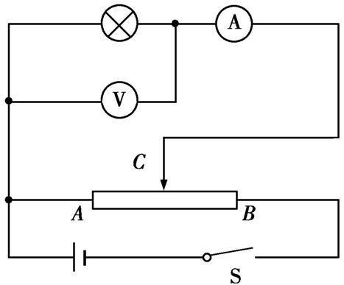
[实验步骤]
1.适当选择电流表、电压表的量程,采用电流表的外接法,按下图中所示的 电路原理图连接好实验电路。

Slide 10
2.滑动变阻器采用分压接法。把滑动变阻器的滑片调至滑动变阻器的A端, 电路经检查无误后,闭合开关S。
3.改变滑动变阻器滑片的位置,读出几组相应的电流表和电压表的示数I和 U,记入记录表格内,断开开关S。
4.在坐标纸上建立一个直角坐标系,纵轴表示电流I,横轴表示电压U,用平滑 曲线将各数据点连接起来,便可得到伏安特性曲线。
5.拆除实验电路,整理好实验器材。

Slide 11

非选择题
1.测金属电阻率实验:
(1)测长度时,金属丝的起点、终点位置如图(a),则长度为: cm;
(2)用螺旋测微器测金属丝直径,示数如图(b),则直径为: mm;
(3)用多用电表“Ω×1”挡估测其电阻,示数如图(c),则阻值为: Ω;
(4)在图(d)中完成实物连接;
(5)闭合开关前应将滑动变阻器的滑片P移至最 (填“左”或“右”) 端。

Slide 12
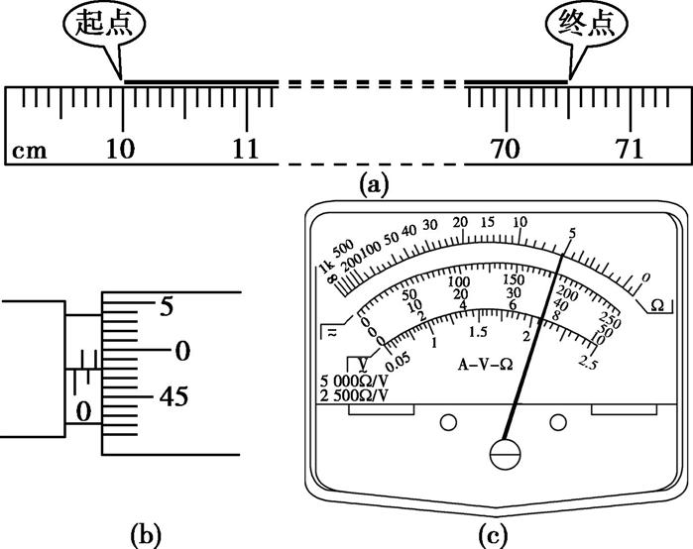
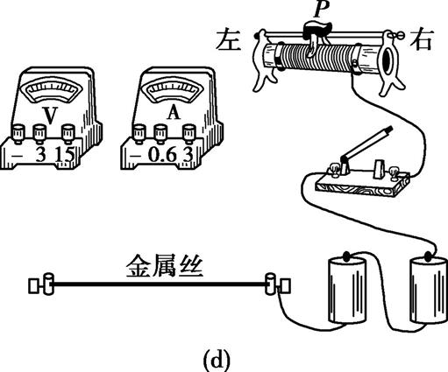

Slide 13
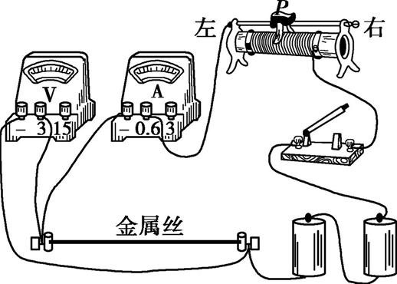
答案 (1)60.50(60.45~60.55均可)
(2)1.980(1.976~1.984均可)
(3)5.0(没有估读的不扣分)
(4)连线如图

Slide 14
(5)左
解析 (1)刻度尺的最小刻度为0.1 cm,读数时要估读一位,所以金属丝的
长度为70.50 cm-10.00 cm=60.50 cm,由于个人的原因,读数在60.45~60.55 cm之间均可。
(2)螺旋测微器的固定刻度读数为1.5 mm,可动刻度读数为0.480 mm,金属 丝的直径为1.5 mm+0.480 mm=1.980 mm,在1.976~1.984 mm之间均可。
(3)用多用电表“Ω×1”挡时,读数为5.0 Ω。
(4)实物电路图见答案,因为金属丝的电阻很小,测量电路采用电流表外接, 接线时注意两表的极性。
(5)图中滑动变阻器的滑片位于最左端时,连入电路的阻值最大,通电前应将 滑片移至最左端。

Slide 15
2.如图(a)所示的金属工件,横截面外方内圆,外边长约为1 cm、内径约为0.5 cm、长度约为40 cm。
(1)某同学用游标卡尺测出截面外边长如图(b)所示,其读数a= cm。
(2)应选用 来测量工件内径d,选用 来测量工件长度L。 (选填“毫米刻度尺”“游标卡尺”和“螺旋测微器”)
(3)为了测出该金属的电阻率,该同学设计了如图(c)所示的电路,请按设计 的电路完成实物图(d)的连线。
(4)实验测得工件两端电压为U,通过的电流为I,写出该金属电阻率的表达 式ρ= 。(用a、d、L、U、I等字母表示)

Slide 16
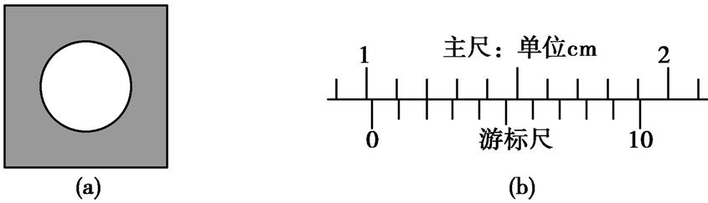
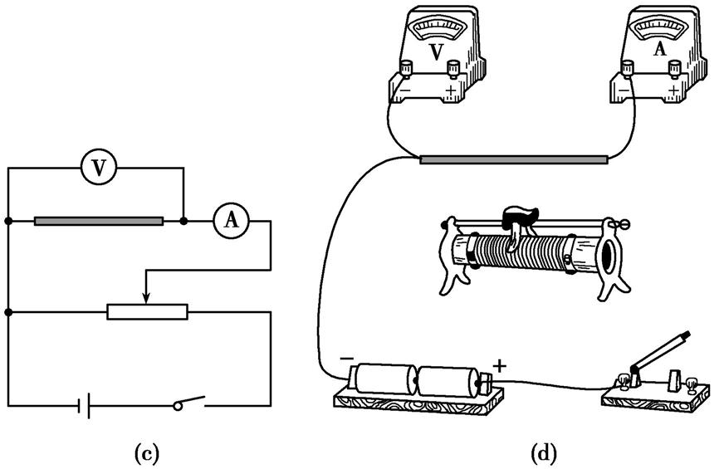

Slide 17
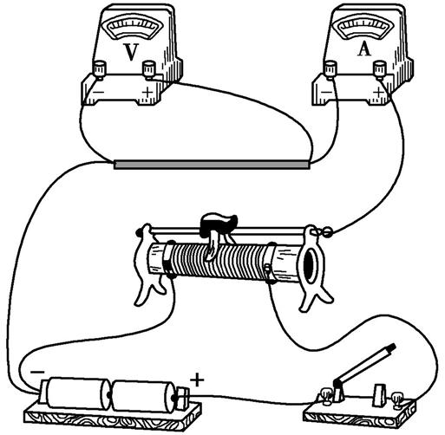
答案 (1)1.02 (2)游标卡尺 毫米刻度尺 (3)连线如图所示 (4)
解析 (1)游标卡尺读数为1 cm+0.1 mm×2=1.02 cm。
(2)测内径是用游标卡尺;测工件长度时用毫米刻度尺,游标卡尺量程不

Slide 18
够。
(3)连线时注意电表的极性。
(4)R=ρ ,S=a²-π( )²= (4a²-πd²),R=
可得ρ=

Slide 19
3.现要用伏安法描绘一只标有“2.5 V,0.6 W”小灯泡的I-U图线,有下列器 材供选用:
A.电压表(0~3 V,内阻3 kΩ;0~15 V,内阻10 kΩ)
B.电流表(0~0.6 A,内阻0.5 Ω;0~3 A,内阻0.1 Ω)
C.滑动变阻器(10 Ω,2 A)
D.滑动变阻器(100 Ω,1.0 A)
E.蓄电池(电动势6 V,内阻不计)

Slide 20
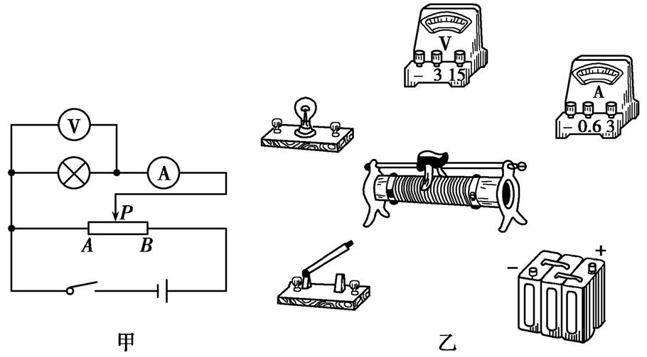
(1)用如图甲所示的电路进行测量,滑动变阻器应选用 (用序号字母 表示)。开关S闭合之前,滑动变阻器的滑片应该置于 端(选填 “A”、“B”或“AB正中间”)。

Slide 21
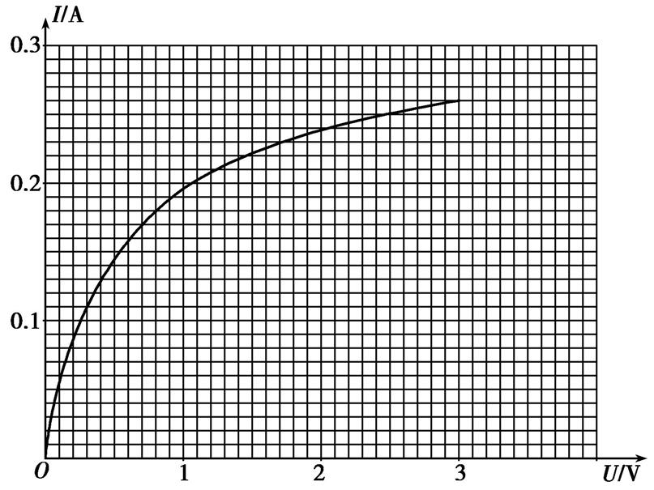
(2)按图甲所示电路,用笔画线代替导线在图乙中将实物连接成实验所需电 路图。
(3)通过实验测得此灯泡的伏安特性曲线如图丙所示。由图线可求得此灯 泡在正常工作时的电阻为 Ω。
丙

Slide 22
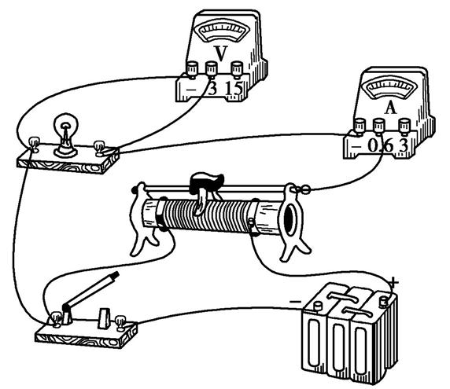
答案 (1)C A (2)实物连接如图所示 (3)10
解析 (1)分压式供电,滑动变阻器选C;闭合S之前,滑片P置于“A”端,此
时灯泡两端电压为0。
(2)连线时注意电表的量程和极性,导线不垮过器材。
(3)由图丙知U=2.5 V时,I=0.25 A,R_{L}= =10 Ω。

Slide 23

重难突破
重难一 测定金属的电阻率实验
注意事项
1.本实验中被测金属丝导线的电阻值较小,为了减小实验的系统误差,必 须采用电流表外接法;
2.实验连线时,应先从电源的正极出发,依次将电源、开关、电流表、待 测金属丝、滑动变阻器连成主干线路(闭合电路),然后再把电压表并联 在待测金属丝的两端;
3.测量被测金属丝导线的有效长度,是指测量待测导线接入电路的两个

Slide 24
端点之间的长度,即电压表两并入点间的待测导线长度,测量时应将导线 拉直;
4.闭合开关S之前,一定要使滑动变阻器的滑片处在有效电阻值最大的位 置;
5.在用伏安法测电阻时,通过待测导线的电流I的值不宜过大(电流表用0~ 0.6 A量程),通电时间不宜过长,以免金属导线的温度过高,造成其电阻率 在实验过程中增大;
6.求R的平均值可用两种方法:第一种是算出各次的测量值,再取平均值, 第二种是用图像U-I(图线)的斜率来求出。若采用图像法,在描点时,要尽 量使点间的距离拉大一些,连线时要让各点均匀分布在直线两侧,个别明

Slide 25
显偏离较远的点可以不予考虑;
7.连接实物图时,所连的导线不要交叉,且要接到接线柱上;
8.电流表与电压表的读数要注意有效数字的位数。
误差分析
1.直径的测量;
2.长度的测量;
3.测量电路中电流表及电压表对电阻测量的影响;
4.通电电流的大小不同,通电时间的长短不同,致使电阻丝发热而温度不 同,电阻率随之变化。

Slide 26

由于本实验采用电流表外接法,所以R_{测}<R_{真},由ρ= ,可知ρ_{测}<ρ_{真}。
典例1 在“测定金属丝的电阻率”的实验中,某同学进行了如下测量:
(1)用毫米刻度尺测量接入电路中的被测金属丝的有效长度,测量3次,求出 其平均值L。其中一次测量结果如图甲所示,金属丝的另一端与刻度尺的 零刻线对齐,图中读数为 cm。用螺旋测微器测量金属丝的直径, 选不同的位置测量3次,求出其平均值d。其中一次测量结果如图乙所示,图 中读数为 mm。

Slide 27
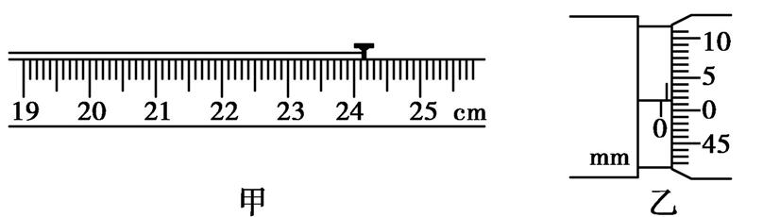
(2)采用如图丙所示的电路测量金属丝的电阻。电阻的测量值比真实值 (填“偏大”或“偏小”)。最后由公式ρ= 计算出金 属丝的电阻率(用直接测量的物理量表示)。

Slide 28
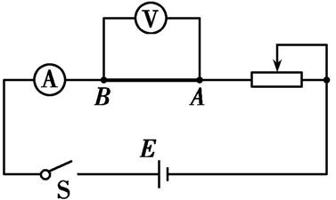
丙
(3)请你根据图丙的电路图在图丁中进行实物连线。电流表选0.6 A量程,电 压表选3 V量程。

Slide 29
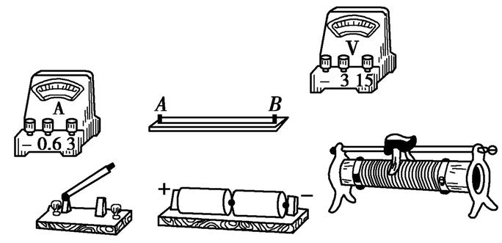
丁

Slide 30
解析 (1)金属丝的长度为24.12~24.14 cm,直径读数为 0.514~0.516 mm
之间均可。
(2)采用电流表外接法,由于电压表的内阻不是无穷大,电压表分流,从而电 流表的测量值大于真实值,由R= 可知,电阻的测量值小于真实值。
由R=ρ ,R= ,S= πd²,可得ρ= 。
(3)实物连接如图

Slide 31
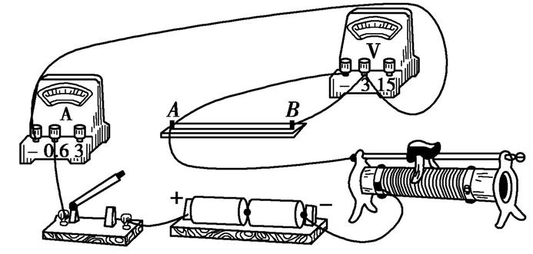
答案 (1)24.13 0.515 (2)偏小 (3)见解析

Slide 32
重难二 描绘小电珠的伏安特性曲线实验
注意事项
1.因本实验要作出I-U图线,要求测出一组包括零在内的电压、电流值,因 此,变阻器要采用分压接法;
2.本实验中,因被测小电珠电阻较小,因此实验电路必须采用电流表的外 接法;
3.开关闭合后,调节滑动变阻器滑片的位置,使小电珠两端的电压逐渐增 大,可在电压表读数每增加一个定值(如0.5 V)时,读取一次电流值;调节滑

Slide 33
片时应注意使电压表的示数不要超过小电珠的额定电压;
4.开关闭合前滑动变阻器滑片移到分压为零的一端;
5.在坐标纸上建立坐标系,横纵坐标所取的分度比例应该适当,尽量使测 量数据画出的图线占满坐标纸。连线一定要用平滑的曲线,不能画成折 线。
误差分析
1.测量电路存在系统误差,未考虑电压表的分流,造成测得的I值比真实值 偏大。
2.描绘I-U图线时作图不准确造成的偶然误差。
3.读数时的误差。

Slide 34
典例2 在“描绘小灯泡的伏安特性曲线”实验中,除有一标有“6 V,1.5 W”的小灯泡、导线和开关外,还有:
A.直流电源6 V(内阻不计)
B.直流电流表0~3 A(内阻0.1 Ω以下)
C.直流电流表0~300 mA(内阻约为5 Ω)
D.直流电压表0~10 V(内阻约为15 kΩ)
E.滑动变阻器10 Ω,2 A
F.滑动变阻器1 kΩ,0.5 A

Slide 35
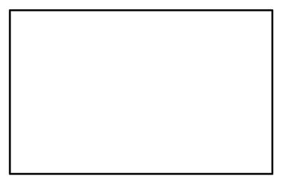
实验要求小灯泡两端的电压从零开始变化并能进行多次测量。
(1)实验中电流表应选用 ,滑动变阻器应选用 (均用序号 表示)。
(2)在方框内画出实验电路图。
(3)试将图中所示器材连成实验电路。

Slide 36
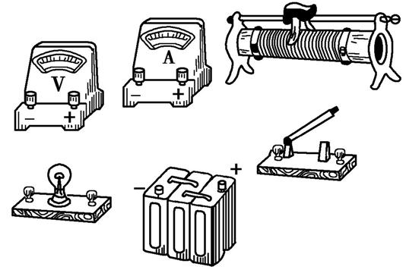
解析 由I_{额}= A=250 mA,故电流表应选C。因要求小灯泡两端电压从
零开始变化,滑动变阻器用分压接法,应选小阻值的E。
答案 (1)C E (2)实验电路图如图所示

Slide 37
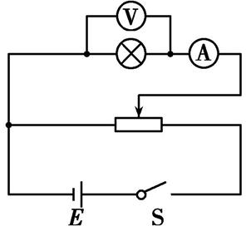
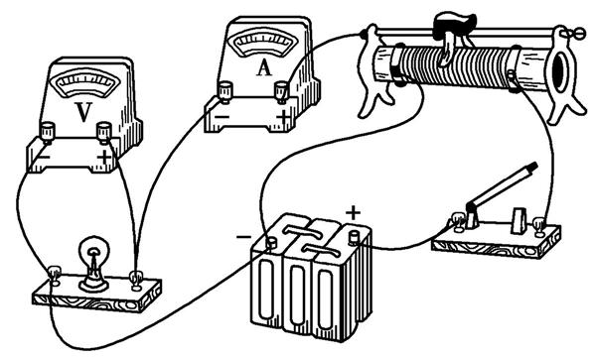
(3)实物图连线如图所示

Slide 38
思想方法
一、电表的读数方法
1.电压表:0~3 V量程最小刻度是0.1 V,称为10分度,要向后估读一位,即小数 点后保留两位数字(0.01 V);0~15 V量程最小刻度为0.5 V,不是10分度,只要 求读到0.1 V这一位,即小数点后只有一位数字。
2.电流表:0~0.6 A量程,最小刻度是0.02 A,不是10分度,只要求读到小数点 后面两位,这时要求“半格估读”,即读到最小刻度一半0.01 A,超过半格读 下一格,不到半格读上一格;0~3 A量程,最小刻度是0.1 A,称为10分度,要向 后估读一位,即小数点后保留两位数字(0.01 A)。
3.欧姆表的读数:待测电阻的阻值应为表盘读数乘上倍数。为减小读数误 差,指针应指表盘较中间的部分,否则需换挡,换挡后,需要重新进行欧姆调
零。

Slide 39
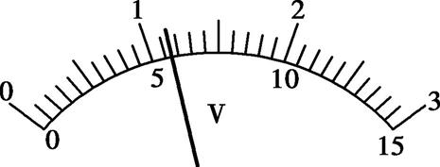
典例1 如图是电压表的刻度盘。若当时使用的是该表的0~3 V量程,那么 电压表读数为 V;若当时使用的是该表的0~15 V量程,那么电压表 读数为 V。
解析 量程为0~3 V时,最小刻度为0.1 V,估读时往后读一位,则读数为1.1
5 V,其中1.1 V是读出来的,0.05 V是估读的,人不同,读数会有差别,所以1.14 ~1.16 V内都正确;量程为0~15 V时,最小刻度为0.5 V,可直接读出来的数为

Slide 40
5.5 V,因指针现位于5.5~6.0 V之间,可估读0.2 V或0.3 V,读数为5.7 V或5.8 V都正确。
答案 1.15 5.7

Slide 41
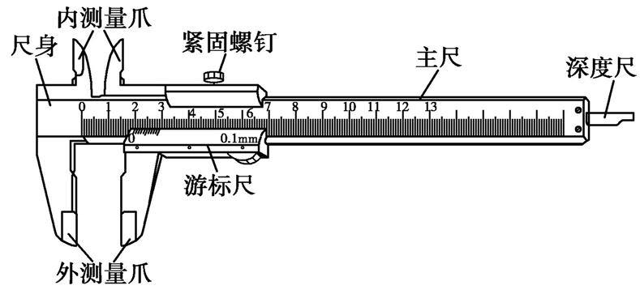
二、游标卡尺的原理及读数方法
(1)构造:主尺、游标尺(主尺和游标尺上各有一个内外测量爪)、游标尺上 还有一个深度尺,尺身上还有一个紧固螺钉。
(2)用途:测量厚度、长度、深度、内径、外径。
(3)原理:利用主尺的最小分度与游标尺的最小分度的差值制成。

Slide 42
不管游标尺上有多少个等分刻度,它的刻度部分的总长度比主尺上的同样 多的等分刻度少1 mm。常见的游标卡尺的游标尺上等分刻度有10个、20 个、50个的,见下表:
刻度格数(分度) | 刻度总长度 | 每小格与1 mm的差值 | 精确度(可准确到)
10 | 9 mm | 0.1 mm | 0.1 mm
20 | 19 mm | 0.05 mm | 0.05 mm
50 | 49 mm | 0.02 mm | 0.02 mm
(4)读数:若用x表示由主尺上读出的整毫米数;K表示从游标尺上读出与主 尺上某一刻线对齐的游标的刻线数,则记录结果表达为(x+K×精确度) mm。

Slide 43
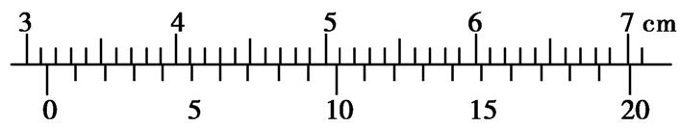
典例2 有一种新式游标卡尺,它的刻度与传统游标卡尺明显不同。新式 游标卡尺的刻线看起来很“稀疏”,使得读数显得清晰明了,便于使用者正 确读取数据。通常游标卡尺有10分度、20分度、50分度三种规格;新式游 标卡尺也有相应的三种,但刻度却是:19 mm等分成10份,39 mm等分成20份, 99 mm等分成50份,以“39 mm等分成20份”的新式游标卡尺为例,如图所示。
(1)它的精确度是 mm。
(2)用它测量某物体的厚度,示数如图所示,正确的读数是 cm。

Slide 44
解析 游标卡尺的精确度为分度的倒数,图中的游标卡尺分度为20,所以
精确度是0.05 mm,读数的方式是主尺的读数+游标尺的读数×精确度,所以 读数为3.1 cm+0.05 mm×6=3.130 cm。
答案 0.05 3.130

Slide 45
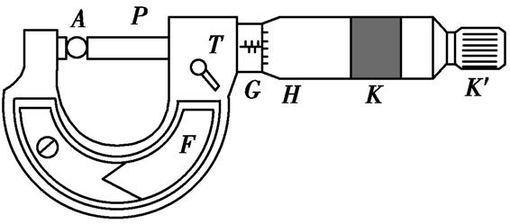
三、螺旋测微器的构造原理及读数
1.仪器构造
如图所示,它的测砧A和固定刻度G固定在框架F上,可动刻度H、旋钮K、 微调旋钮K'是与测微螺杆P连在一起的,通过精密螺纹套在G上。

Slide 46
2.工作原理
利用螺旋转动将微小的直线位移转化为角度变化(角位移),并在较大的圆 周上对其进行显示,设螺纹的螺距为0.5 mm,即测微螺杆在旋钮转动一周时 前进或后退0.5 mm,将可动刻度分为50等份,则每转动两周就转过100等份, 测微螺杆的变化正好是1 mm,而可动刻度每转过1等份时,测微螺杆前进或 后退0.01 mm,所以用它测长度时可以准确到0.01 mm。读数时估算到毫米 的千分位上,因此又叫千分尺。
3.读数:测量时被测物体长度的整数毫米数由固定刻度读出,小数部分由可 动刻度读出。

Slide 47
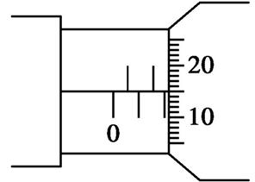
测量值(毫米)=固定刻度数(毫米)(注意半毫米刻线是否露出)+可动刻度数 (估读一位)×0.01(毫米)
如图所示,固定刻度示数为2.0 mm,不足半毫米而从可动刻度上读的示数为 15.0,最后的读数为:

Slide 48
2.0 mm+15.0×0.01 mm=2.150 mm。
4.注意事项
(1)在测微螺杆快要接近被测物体时,要改拧螺旋柄后端的微调旋钮(棘轮), 直至听到“咔、咔……”的声音为止,以免将待测物夹得太紧使测量结果 不准确,或损坏螺旋测微器内的精密螺纹。
(2)读数时要注意固定刻度尺上表示半毫米的刻线是否已经露出。
(3)读数时必须估读一位,即估读到0.001 mm这一位上。
(4)注意零点误差。

Slide 49
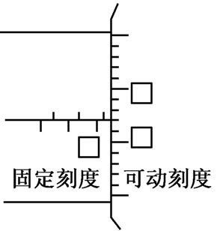
典例3 常用螺旋测微器的精度是0.01 mm。图中的螺旋测微器读数为 5.6 20 mm,请你在刻线旁边的方框内标出相应的数以符合给出的读数。若自 制一个螺旋测微器,使其精确度提高到0.005 mm,而螺旋测微器的螺距仍保 持 0.5 mm不变,可以采用的方法是 。

Slide 50
解析 本题可根据螺旋测微器的读数方法来填出方框内数字。固定刻
度处填入数字为5,则固定刻度值为5.5 mm,可动刻度值为0.120 mm,故可动
刻度下方填入数字10,上方为15;螺旋测微器的基本原理即它的螺距为0.5 mm,即每转一周螺杆就前进或后退 0.5 mm,将它分成50等份的圆周,则每旋 转一份即表示0.01 mm,因此,它可精确到0.01 mm,如果要使其精确度提高 到0.005 mm,那么将螺距分成100等份即可。
答案 方框内数字为:5(左空) 15(右上空) 10(右下空) 将可动刻度分
成100等份

